Slide 1
อินพุตและเอาต์พุตแบบดิจิทัล
- อินพุตและเอาต์พุตแบบดิจิทัลคืออะไร
- ขาอินพุตและเอาต์พุตแบบดิจิทัลของบอร์ด ESP32
- คลาสและเมธอดที่ใช้เขียนโปรแกรมใช้งานขาอินพุตและเอาต์พุตแบบดิจิทัล
- การใช้งานแอลอีดี
- การใช้งานสวิตช์

Slide 2
อินพุตและเอาต์พุตแบบดิจิทัลคืออะไร
ไมโครคอนโทรลเลอร์มีขาสัญญาณแบบดิจิทัล 2 แบบ
  อินพุตแบบดิจิทัล
  เอาต์พุตแบบดิจิทัล
อินพุตแบบดิจิทัล
  คือ ขาสัญญาณที่ใช้รับสัญญาณดิจิทัล (ลอจิก LOW หรือ HIGH) จากเซ็นเซอร์หรืออุปกรณ์อินพุต เช่น สวิตช์ ลิมิตสวิตช์ และเซ็นเซอร์ตรวจจับความเคลื่อนไหว เป็นต้น
เอาต์พุตแบบดิจิทัล
  คือ ขาสัญญาณที่ใช้ส่งสัญญาณดิจิทัล (ลอจิก LOW หรือ HIGH) ที่ได้จากการประมวลผลไปยังแอคทูเอเตอร์หรืออุปกรณ์เอาต์พุต เช่น หลอดแอลอีดี หลอดไฟ มอเตอร์ รีเลย์ และบัฟเซอร์ เป็นต้น

Slide 3
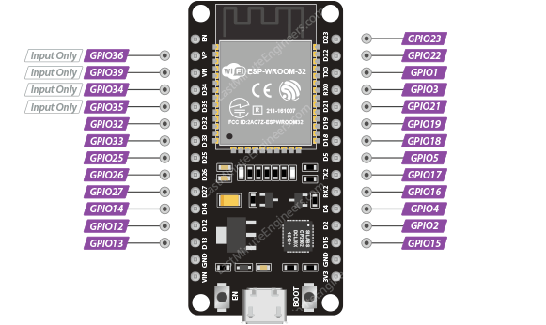
ขาอินพุตและเอาต์พุตแบบดิจิทัลของบอร์ด ESP32S
บอร์ดไมโครคอนโทรลเลอร์ ESP32S มีขาอินพุตเอาต์พุตแบบดิจิทัลทั้งหมด 25 ขา
สามารถกำหนดการทำงานโดยการเขียนโปรแกรม
สามารถตั้งค่าการทำงานเป็น internal pull-up หรือ pull-down หรือ high impedance
ที่มา ESP32 Pinout Reference - Last Minute Engineers

Slide 4


ขาอินพุตและเอาต์พุตแบบดิจิทัลของบอร์ด ESP32S
การใช้งานขาอินพุตและเอาต์พุตแบบดิจิทัลของบอร์ด ESP32S ที่ถูกต้องและปลอดภัย โดยสัญลักษณ์ที่ควรรู้มีดังนี้
  ควรเลือกใช้งานเป็นอันดับแรก เป็นขาที่ใช้งานได้ดีและสมบูรณ์
  ควรระมัดระวังในการใช้งาน เนื่องจากไม่สามารถคาดเดาการทำงานได้ โดยเฉพาะระหว่างการบูต ไม่ควรใช้งาน เว้นแต่มีความจำเป็นต้องใช้งานจริงๆ
  ไม่แนะนำให้ใช้ ควรหลีกเลี่ยงการใช้

Slide 5
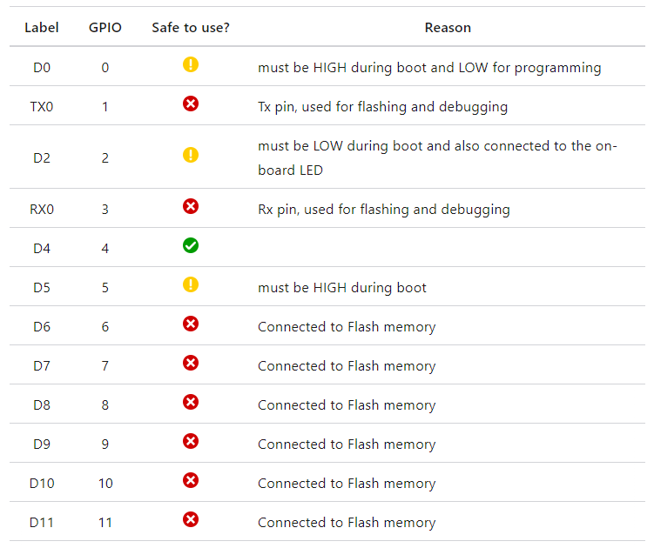
ขาอินพุตและเอาต์พุตแบบดิจิทัลของบอร์ด ESP32S

Slide 6
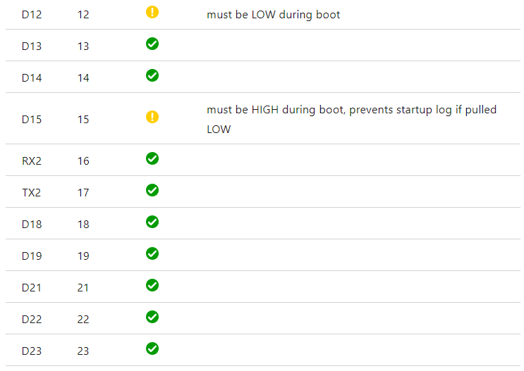
ขาอินพุตและเอาต์พุตแบบดิจิทัลของบอร์ด ESP32S

Slide 7
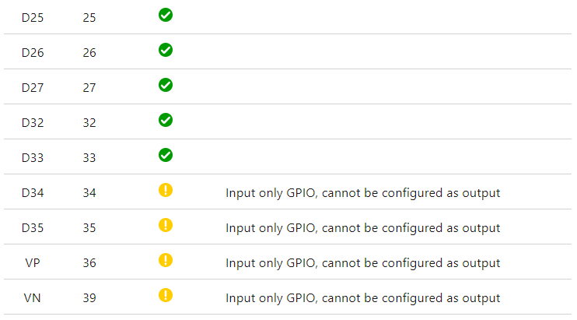
ขาอินพุตและเอาต์พุตแบบดิจิทัลของบอร์ด ESP32S

Slide 8
คลาส machine.Pin()
ทำหน้าที่
  สร้าง Pin object เพื่อใช้ควบคุมการทำงานของขา GPIO
ไวยากรณ์
  class machine.Pin(id, mode=-1, pull=-1, value=None)
พารามิเตอร์
  id: ขา GPIO ที่ต้องการควบคุม สามารถกำหนดขาโดยใช้ค่าข้อมูลที่อยู่ในประเภท int (หมายเลขขา), str (ชื่อขา) และ tuple (คู่ของ [พอร์ต, พิน])
  mode: กำหนดการทำงานของขา ซึ่งสามารถกำหนดเป็น
    Pin.IN – กำหนดให้ทำงานเป็นขาอินพุต
    Pin.OUT -กำหนดให้ทำงานเป็นขาเอาต์พุต
  pull: ระบุว่าขามีตัวต้านทานพูลอัพต่ออยู่หรือไม่ และสามารถกำหนดเป็น
    None - ไม่มีตัวต้านทานพูลอัพหรือพูลดาวน์
    Pin.PULL_UP – เปิดใช้งานตัวต้านทานพูลอัพ
    Pin.PULL_DOWN - เปิดใช้งานตัวต้านทานพูลดาวน์
  value: ค่าที่ใช้กำหนดเป็นค่าเริ่มต้นให้กับขาที่กำหนดการทำงานเป็นขาเอาต์พุต
ค่าที่ส่งกลับ
  Pin object ที่ถูกสร้าง

Slide 9
เมธอด Pin.value()
ทำหน้าที่
  อ่านหรือตั้งค่าระดับลอจิกดิจิทัลของขา GPIO
ไวยากรณ์
  Pin.value([x])
พารามิเตอร์
  [x]: ถ้ามีการกำหนดค่า ๆ นั้นจะถูกนำไปตั้งค่าระดับลอจิกให้กับขา GPIO แต่ถ้าไม่มีการกำหนดค่าจะเป็นการคืนค่าเป็น 0 หรือ 1 ขึ้นอยู่กับระดับลอจิกของขา GPIO
ค่าที่ส่งกลับ
  ถ้าใช้เมธอดนี้ตั้งค่าจะส่งค่ากลับเป็น None แต่ถ้าไม่ได้ใช้เมธอดนี้ตั้งค่าจะคืนค่าเป็น 0 หรือ 1 ขึ้นอยู่กับระดับลอจิกของขา GPIO

Slide 10
เมธอด sleep()
ทำหน้าที่
  หยุดการทำงานของโปรแกรมตามระยะเวลาที่ระบุ โดยเวลาที่หยุดจะมีหน่วยเป็นวินาที
ไวยากรณ์
  sleep(seconds)
พารามิเตอร์
  seconds: จำนวนวินาทีที่หยุดทำงาน บอร์ดบางตัวอาจยอมรับค่าวินาทีเป็นตัวเลขทศนิยมเพื่อเข้าสู่โหมดสลีปเป็นจำนวนเศษส่วนวินาที
ค่าที่ส่งกลับ
  ไม่มีการส่งค่ากลับ

Slide 11
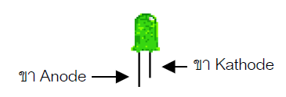
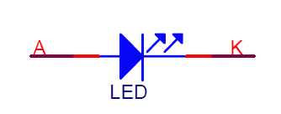
การใช้งานแอลอีดี
แอลอีดี (LED ) หรือ ไดโอดเปล่งแสง
ย่อมาจากคำว่า Light Emitting Diode
  คือ อุปกรณ์อิเล็กทรอนิกส์ที่ใช้ในการแสดงผลที่นิยมใช้กันอย่างแพร่หลาย เนื่องจากใช้งานง่ายและราคาถูก
มีโครงสร้างเป็นสารกึ่งตัวนำ ประกอบด้วยขั้วไฟ 2 ขั้ว คือ
  ขั้วบวกที่เรียกว่าอาโนด (Anode) เขียนแทนด้วยสัญลักษณ์ A
  และขั้วลบที่เรียกว่าคาโถด (Kathode) เขียนแทนด้วยสัญลักษณ์ K
มีสัญลักษณ์ดังนี้

Slide 12
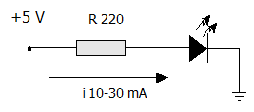
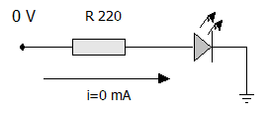
การทำงานของแอลอีดี
มี 2 สถานะคือ
  สถานะ ON (ติด)
  สถานะ OFF (ดับ)

Slide 13
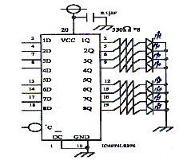
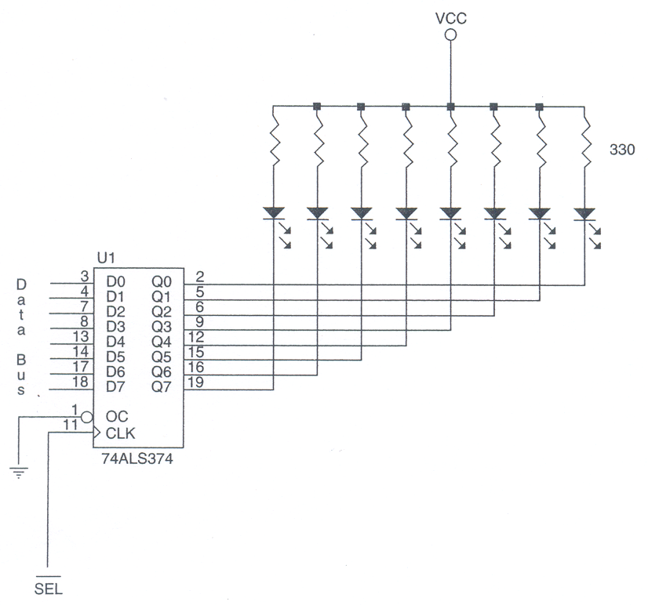
การต่อวงจรแอลอีดี
มี 2 รูปแบบ คือ
  แบบ common cathod และแบบ common anode ดังรูป

Slide 14
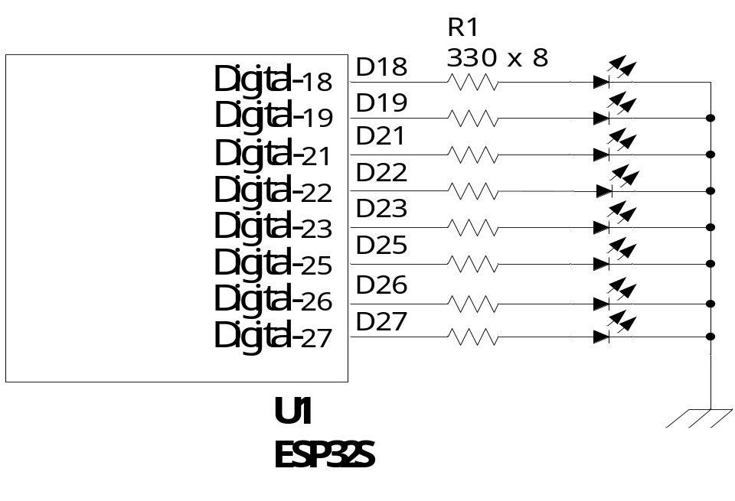
วงจรเชื่อมต่อแอลอีดีกับ ESP32S
ขาสัญญาณของ ESP32S ที่ควรเลือกใช้ต่อกับแอลอีดีได้มีดังนี้
  D4, D13, D14, D16, D17, D18, D19, D21, D22, D23, D25, D26, D27, D32 และ D33
ขาสัญญาณของ ESP32S ที่ควรเลือกใช้ต่อกับแอลอีดีโดยระมัดระวังมีดังนี้
  D0, D2, D5, D12 และ D15

Slide 15
EX1. โปรแกรมนับเลขฐานสิบหก 0-F และแสดงผลการนับออกไปที่ LED
from machine import Pin
from time import sleep
#import array
#led = Pin(2, Pin.OUT)
leds = [
Pin(18, Pin.OUT, value=0),
Pin(19, Pin.OUT, value=0),
Pin(21, Pin.OUT, value=0),
Pin(22, Pin.OUT, value=0),
Pin(23, Pin.OUT, value=0),
Pin(25, Pin.OUT, value=0),
Pin(26, Pin.OUT, value=0),
Pin(27, Pin.OUT, value=0)]
#led_pins = [18, 19, 21, 22, 23, 25, 26, 27]
#leds = [Pin(pin, Pin.OUT) for pin in led_pins]
def ledshow(patt):
for i in range(8):
#led.value(not led.value())
leds[i].value(patt & 1)
patt = patt >> 1
while True:
for vhex in range(16):
ledshow(vhex)
sleep(0.5)

Slide 16
EX2. โปรแกรมรับตัวเลข 0-9 จากคีย์บอร์ด และแสดงเลขที่รับได้ออกทางแอลอีดี
from machine import Pin
from time import sleep
import array
#led = Pin(2, Pin.OUT)
leds = [
Pin(18, Pin.OUT, value=0),
Pin(19, Pin.OUT, value=0),
Pin(21, Pin.OUT, value=0),
Pin(22, Pin.OUT, value=0),
Pin(23, Pin.OUT, value=0),
Pin(25, Pin.OUT, value=0),
Pin(26, Pin.OUT, value=0),
Pin(27, Pin.OUT, value=0)]
#led_pins = [18, 19, 21, 22, 23, 25, 26, 27]
#leds = [Pin(pin, Pin.OUT) for pin in led_pins]
def ledshow(patt):
for i in range(8):
#led.value(not led.value())
leds[i].value(patt & 1)
patt = patt >> 1
while True:
num1 = int(input(" Input Number : "))
ledshow(num1)

Slide 17
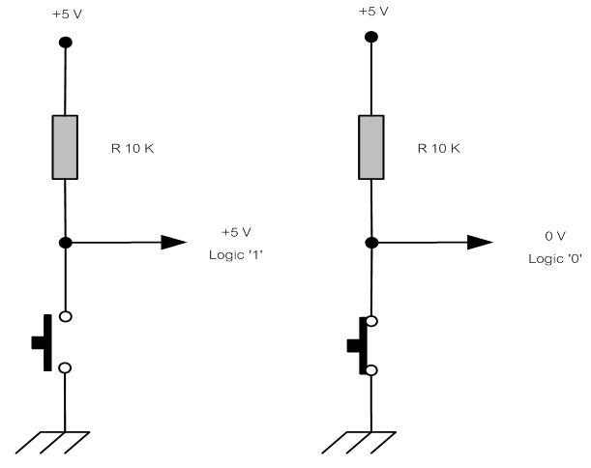
การใช้งานสวิตช์
สวิตช์ (Switch)
  อุปกรณ์อิเล็กทรอนิกส์พื้นฐานที่ใช้ตัดหรือต่อกระแสไฟฟ้าในวงจร
  นิยมนำไปใช้ควบคุมการเปิดและปิดวงจร และรับสัญญาณ
สวิตช์ที่นิยมใช้ในระบบคอมพิวเตอร์คือ สวิตช์กดติดปล่อยแยก เนื่องจากมีขนาดเล็ก ใช้งานง่ายและมีราคาถูก
การทำงานของสวิตช์มี 2 สถานะดังรูป

Slide 18
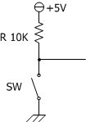

การต่อวงจรสวิตช์
มี 2 รูปแบบ คือ
  แบบพูลอัพ (Pull Up) และแบบพูลดาวน์ (Pull down) ดังรูป

Slide 19
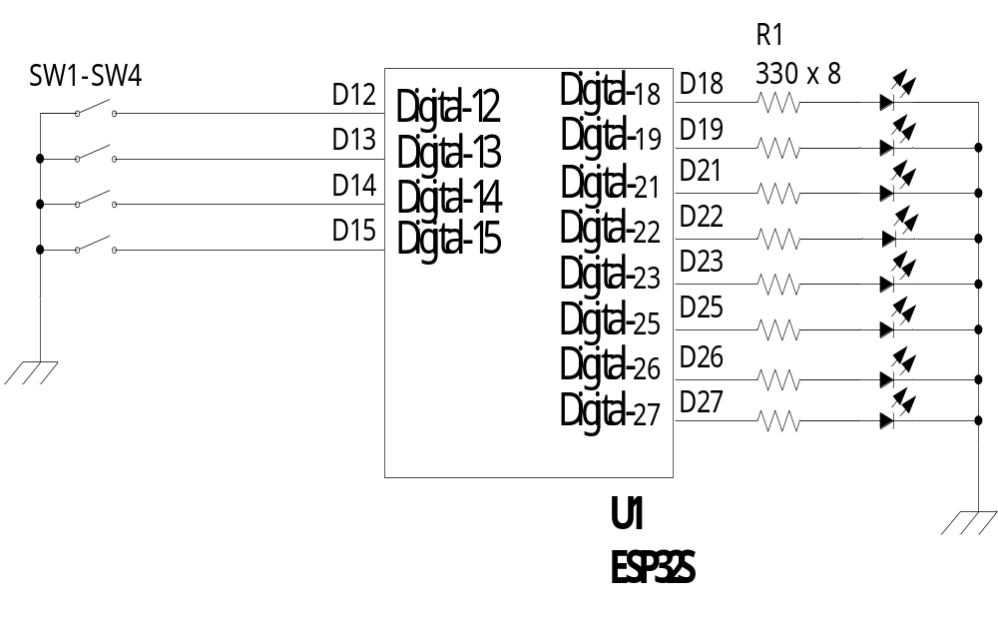
วงจรเชื่อมต่อสวิตช์กับ ESP32S
ขาสัญญาณของ ESP32S ที่ควรเลือกใช้ต่อกับสวิตช์ได้มีดังนี้
  D4, D13, D14, D16, D17, D18, D19, D21, D22, D23, D25, D26, D27, D32, D33, D34, D35, D36, D39
ขาสัญญาณของ ESP32S ที่ควรเลือกใช้ต่อกับสวิตช์โดยระมัดระวังมีดังนี้
  D0, D2, D5, D12 และ D15

Slide 20
EX3. โปรแกรมรับตัวเลขฐานสิบหก 0-F จากสวิตช์ และแสดงเลขที่รับได้ออกทางแอลอีดี
from machine import Pin
from time import sleep
leds = [
Pin(18, Pin.OUT, value=0),
Pin(19, Pin.OUT, value=0),
Pin(21, Pin.OUT, value=0),
Pin(22, Pin.OUT, value=0),
Pin(23, Pin.OUT, value=0),
Pin(25, Pin.OUT, value=0),
Pin(26, Pin.OUT, value=0),
Pin(27, Pin.OUT, value=0)]
#sw = Pin(2, Pin.IN)
sws = [
Pin(15, Pin.IN),
Pin(14, Pin.IN),
Pin(13, Pin.IN),
Pin(12, Pin.IN)]
#led_pins = [18, 19, 21, 22, 23, 25, 26, 27]
#sw_pins = [15, 14, 13, 12]
#leds = [Pin(pin, Pin.OUT) for pin in led_pins]
#sws = [Pin(pin, Pin.IN, Pin.PULL_UP) for pin in sw_pins]
def ledshow(patt):
for i in range(8):
leds[i].value(patt & 1)
patt = patt >> 1
while True:
vhex=0
for i in range(4):
vhex = vhex << 1
vhex = vhex + sws[i].value()
ledshow(vhex)

Slide 21
EX4.โปรแกรมนับเลขฐานสิบหก 0-F โดยกำหนดให้โปรแกรมรับค่าการนับสูงสุดจากสวิตช์และแสดงเลขฐานสิบหกที่นับได้ออกไปที่หลอดแสดงผล LED
from machine import Pin
from time import sleep
leds = [Pin(18, Pin.OUT, value=0),
Pin(19, Pin.OUT, value=0),
Pin(21, Pin.OUT, value=0),
Pin(22, Pin.OUT, value=0),
Pin(23, Pin.OUT, value=0),
Pin(25, Pin.OUT, value=0),
Pin(26, Pin.OUT, value=0),
Pin(27, Pin.OUT, value=0)]
sws = [Pin(15, Pin.IN), Pin(14, Pin.IN),
Pin(13, Pin.IN), Pin(12, Pin.IN)]
#led_pins = [18, 19, 21, 22, 23, 25, 26, 27]
#sw_pins = [15, 14, 13, 12]
#leds = [Pin(pin, Pin.OUT) for pin in led_pins]
#sws = [Pin(pin, Pin.IN, Pin.PULL_UP) for pin in sw_pins]
def ledshow(patt):
for i in range(8):
leds[i].value(patt & 1)
patt = patt >> 1
vcount = 0
while True:
vhex=0
for i in range(4):
vhex = vhex << 1
vhex = vhex + sws[i].value()
if vcount < vhex :
vcount = vcount + 1
else:
vcount = 0
ledshow(vcount)
sleep(1.0)

Slide 22
โจทย์โปรแกรม
1. จงเขียนโปรแกรมนับเลขฐานสิบหก 0-F โดยกำหนดให้อ่านค่าตัวเลขที่เป็นค่าเริ่มในการนับจากสวิตช์ และแสดงผลการนับออกไปที่แอลอีดี โดยการทำงานของโปรแกรมแสดงดังตาราง
ลำดับที่ | ตัวเลขที่นับสูงสุด | แอลอีดี
1 | 0101 (5) | 5, 6, 7, 8, 9, A, B, C, D, E, F
2 | 1001 (9) | 9, A, B, C, D, E, F
3 | 1100 (C) | C, D, E, F

